Slide 1

BOOTSTRAP

Slide 2

¿Qué es Bootstrap?¿Para qué sirve?
Conjunto de herramientas de interfaz potente, extensible y repleto de funciones para crear y personalizar con Sass, utilizar componentes y sistemas de cuadrícula prediseñados y dar vida a proyectos con potentes complementos de JavaScript.

Slide 3
Caracteristicas de Bootstrap
Bootstrap utiliza un Grid system,
Bootstrap incluye una amplia variedad de componentes predefinidos, como botones, formularios, carruseles, modalidades,
está diseñado desde su núcleo para admitir el diseño responsivo,
Compatibilidad entre Navegadores

Slide 4
¿Por qué usar Bootstrap?
Diseño responsivo,
Coherencia de estilos,
Eficiencia mediante el uso de componentes prediseñados,
Fácil personalización,
Compatibilidad entre navegadores,
Gran comunidad y ecosistema,
Código fuente abierto y gratuito

Slide 5
Algunas desventajas
Dependencia Externa
Curva de Aprendizaje
Tamaño de Archivos CSS y JavaScript
Las actualizaciones de Bootstrap pueden romper la compatibilidad con las versiones anteriores
Curva de Aprendizaje

Slide 6
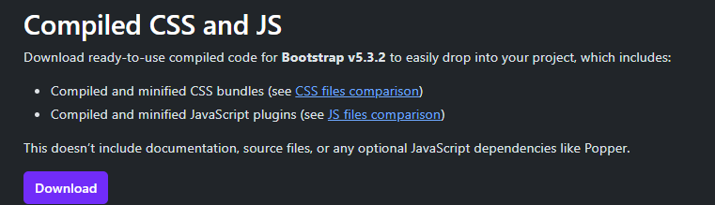
Para empezar
Links CDN
Coloque la etiqueta <link> en el <head> para vincular estilos CSS y la etiqueta <script> del paquete de JavaScript (incluido Popper para posicionar menús desplegables, poppers e información sobre herramientas) antes del </body> de cierre.
CSS y JS compilados
Se puede descargar ficheros CSS y JS compilados.

Slide 7
Responsive en Bootstrap
Bootstrap adapta los elementos al tamaño de la pantalla, por ejemplo el tamaño de h1 será diferente dependiendo del tamaño de la pantalla.
El responsive se puede manejar con el grid system de Bootstrap, que se basa en una estructura de columnas y filas. Cada fila (.row) se divide en un total de 12 columnas (.col-*), donde * representa el número de columnas que ocupará el elemento en una fila.
Se puede indicar el compartimiento del responsive en los clases de los elementos.

Slide 8
Bootstrap Responsive Ejemplo
<div class="container">
<div class="row">
<div class="col-sm-4 col-md-6 col-lg-8">
<div class="box">Element 1</div>
</div>
<div class="col-sm-4 col-md-3 col-lg-2">
<div class="box">Element 2</div>
</div>
<div class="col-sm-4 col-md-3 col-lg-2">
<div class="box">Element 3</div>
</div>
</div>
</div>
col-sm-4 especifica que en pantallas pequeñas, cada elemento debe ocupar 4 de 12 columnas
col-md-6 especifica que en pantallas medianas, el primer elemento debe ocupar 6 de 12 columnas (la mitad del ancho del contenedor) y el segundo elemento debe ocupar 3 de 12 columnas.
col-lg-8 especifica que en pantallas grandes, el primer elemento debe ocupar 8 de 12 columnas

Slide 9
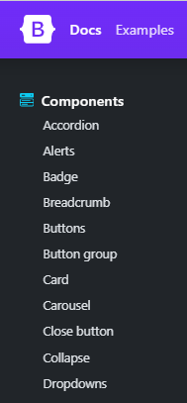
Componentes en Bootstrap
Un componente se refiere a un elemento o conjunto de elementos de la interfaz de usuario que se han diseñado y desarrollado previamente.
Unos ejemplos de componentes: Button, NavBar, Badges, Alerts, Progress Bars, Dropdowns, Carousels, Inputs, Forms, Sliders etc.

Slide 10


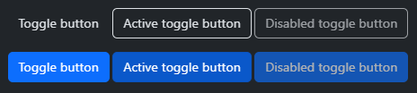
Cuáles son los diferentes tipos de botones en bootstrap?
Hay varios tipos de botones:
Base Class
Color Buttons
Outline buttons
Ademas Bootstrap permite controlar el estado de botones:
Tamaño
Estado diabilitado
Estados de toggle

Slide 11
Carousel
<div id="carouselExampleFade" class="carousel slide carousel-fade">
<div class="carousel-inner">
<div class="carousel-item active">
<img src="..." class="d-block w-100" alt="...">
</div>
<div class="carousel-item">
<img src="..." class="d-block w-100" alt="...">
</div>
<div class="carousel-item">
<img src="..." class="d-block w-100" alt="...">
</div>
</div>
</div>
Un componente de presentación de diapositivas para recorrer elementos (imágenes o diapositivas de texto) como un carrusel.
Se puede ajustar carousels y poner: Crossfade , Autoplaying carousels, Individual interval, Carruseles de reproducción automática sin controles.
Crossfade example

Slide 12



Spinners
<div class="spinner-border" role="status">
<span class="visually-hidden">Loading...</span>
</div>
Los “spinners” de Bootstrap se pueden utilizar para mostrar el estado de carga de sus proyectos. Están creados únicamente con HTML y CSS, lo que significa que no necesitas JavaScript para crearlos.
Hay Border Spinners, Growing spinner, se puede aplicar un color, ajustar el margen, tamaño, Flex o text Align.
Ademas se puede añadirlo al boton.

Slide 13
navBar
<nav class="navbar navbar-expand-lg navbar-light bg-light">
<a class="navbar-brand" href="#">My Site</a>
<button class="navbar-toggler" type="button" data-toggle="collapse" data-target="#navbarNav">
<span class="navbar-toggler-icon"></span>
</button>
<div class="collapse navbar-collapse" id="navbarNav">
<ul class="navbar-nav">
<li class="nav-item"><a class="nav-link" href="#">Home</a></li>
<li class="nav-item"><a class="nav-link" href="#">About</a></li>
<li class="nav-item"><a class="nav-link" href="#">Services</a></li>
<li class="nav-item"><a class="nav-link" href="#">Contact</a></li>
</ul>
</div>
</nav>
Es un componente de barra de navegación que te permite crear menús de navegación responsivos y estilizados.
Las navBar vienen con soporte integrado para varios subcomponentes.

Slide 14
navBar (clases)
.navbar-brand para el nombre de su empresa, producto o proyecto.
.navbar-nav para una navegación ligera y de altura completa (incluida la compatibilidad con menús desplegables).
.navbar-toggler para usar con nuestro complemento de colapso y otros comportamientos de alternancia de navegación.
Utilidades flexibles y de espaciado para cualquier control y acción de formulario.
.navbar-text para agregar cadenas de texto centradas verticalmente.
.collapse.navbar-collapse para agrupar y ocultar el contenido de la barra de navegación según un punto de interrupción principal.
Agregue un .navbar-scroll opcional para establecer una altura máxima y desplazar el contenido de la barra de navegación expandida.

Slide 15
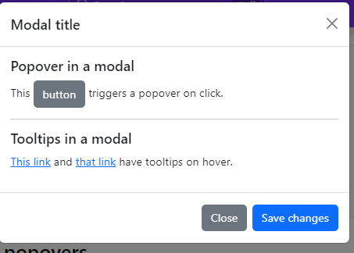
Modal
El complemento modal JavaScript de Bootstrap agrega cuadros de diálogo al sitio para cajas de luz, notificaciones de usuario o contenido completamente personalizado. Se puede ajustar el tipo estatico, scrolling, centrar verticalmente, hacerlo popover, se puede usar grid dentro del modal, incluir formularios (y preeditar el contenido), añadir o quitar animacion, ponerlo en la vetana completa,

Slide 16

Inputs para subir archivos en Bootstrap
Bootstrap ofrece una forma de crear campos de entrada de archivos (input para subir archivos) con un estilo mejorado. Puedes utilizar la clase .custom-file para personalizar la apariencia de estos campos.
<div class="custom-file">
<input type="file" class="custom-file-input" id="customFile">
<label class="custom-file-label" for="customFile">Selecciona un archivo</label>
</div>

Slide 17
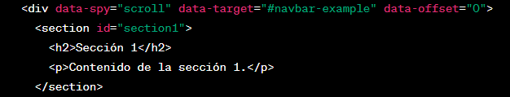

Plugin scrollspy en Bootstrap
Actualice automáticamente la navegación Bootstrap o enumere los componentes del grupo según la posición de desplazamiento para indicar qué enlace está actualmente activo en la ventana gráfica.
Para empezar se necesita navigacion, Utilizamos el atributo data-spy="scroll" en el contenedor que rodea las secciones de contenido para activar la funcionalidad de Scrollspy. El atributo data-target se establece en el ID de la barra de navegación (#navbar-example) que deseas rastrear, y data-offset se utiliza para ajustar el desplazamiento de resaltado.

